Slide 1
Feign实现声明式REST

Slide 2
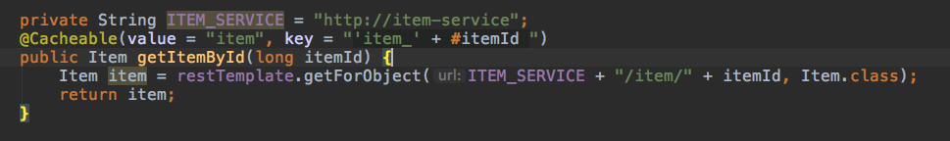
已有的RestTemplate的用法
使用拼接字符串的方式构造URL
如果有多个参数，很难维护
http://item-server/search?name=xx&price=10&createdTime=20190620

Slide 3
Feign简介
Feign是Netflix开发的声明式、模板化的HTTP客户端
其灵感来自于Retrofix、JAXRS-2.0以及WebSocket
可帮助我们更加便捷、优雅地调用HTTP API
https://github.com/openfeign/feign

Slide 4
为服务消费者整合Feign
引入依赖
<dependency> <groupId>org.springframework.cloud</groupId> <artifactId>spring-cloud-starter-openfeign</artifactId> <version>2.1.1.RELEASE</version> </dependency>

Slide 5
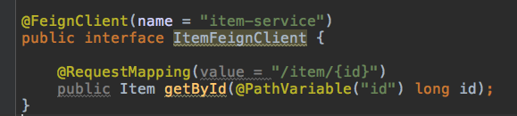
创建一个Feign接口，并添加@FeignClient注解
增加注解@EnableFeignClients
访问商品详情页，进行测试

Slide 6
自定义Feign配置
很多场景下，需要自定义Feign的配置，如日志级别、定义拦截器等。可以使用Java代码或者配置的方式自定义Feign。
Spring Cloud中，Feign的默认配置类是FeignClientsConfiguration

Slide 7
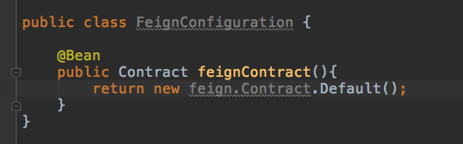
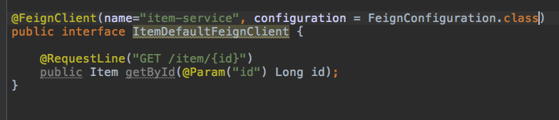
Java代码自定义feign
FeignConfiguration可以不写@Configuration，如果加了@Configuration注解，不应该被@ComponentScan扫描到

Slide 8
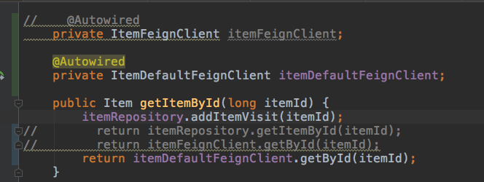
修改调用

Slide 9
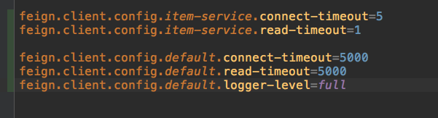
使用属性自定义Feign配置

Slide 10
Feign对压缩的支持
一些场景下，可能需要对请求进行压缩，此时可以使用一下属性启动Feign的压缩功能
feign.compression.request.enabled=true
feign.compression.response.enabled=true
对于请求的压缩，Feign还提供了更为详细的设置
feign.compression.request.enabled=true
feign.compression.request.mime-types=text/xml,application/xml,application/json #用于支持的媒体类型列表
feign.compression.request.min-request-size=2048 # 请求的最小阈值

Slide 11
Feign的日志
很多场景下，需要了解Feign处理请求的具体细节
可以为每个Feign客户端指定日志记录策略，Feign的日志打印只会对Debug级别做出相应
Logger.level对象，有以下值
NONE: 不记录任何日志（默认值）
BASIC：仅记录请求方法、URL、响应状态码以及执行时间
HEADERS：记录BASIC级别的基础上，记录请求和响应的header
FULL：记录请求和响应的header、body和元数据

Slide 12
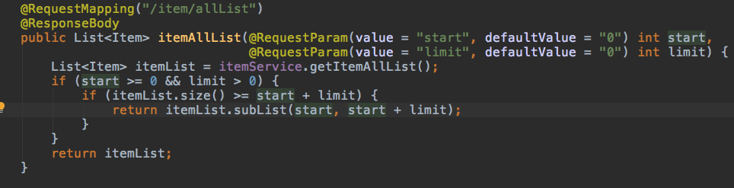
使用Feign构造多参数请求
改造item-service的ItemController

Slide 13
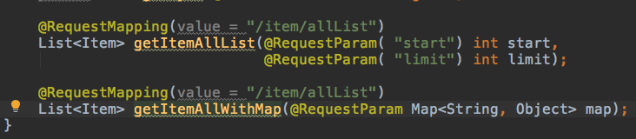
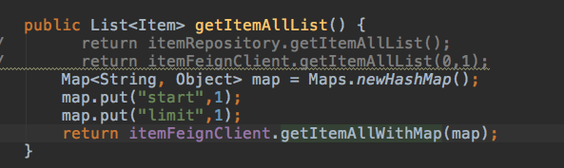
Feign的两种调用方式

Slide 14
POST请求
@RequestBody

Slide 15
上机练习
将user-service的调用由restTemplate(ribbon)修改为feign

